Slide 1

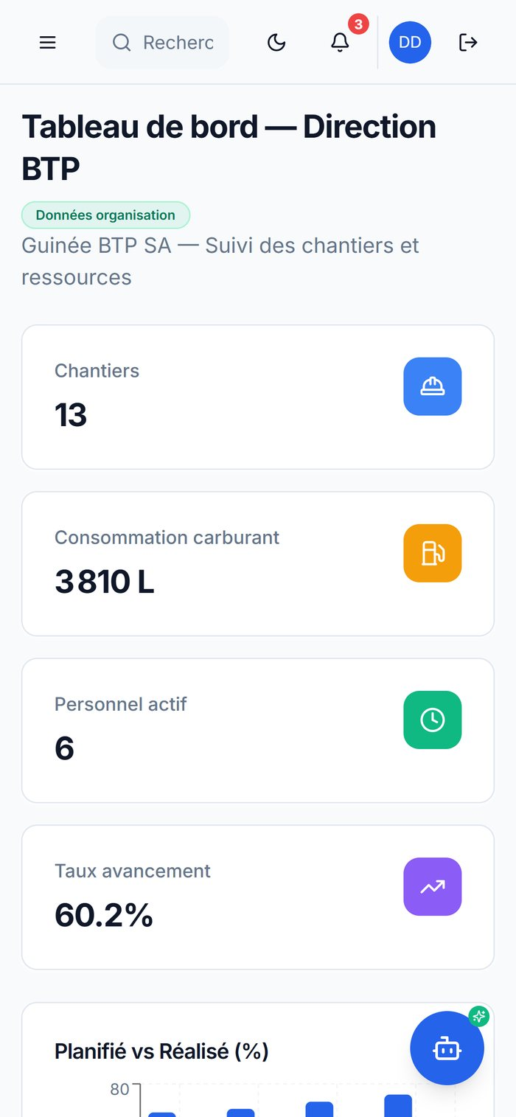
KonaData
Digitaliser la gestion des organisations guinéennes
Écoles · ONG · BTP · PME
Présentation et proposition de partenariat
www.konadatagn.com · WhatsApp +224 628 36 04 35
Notes:
Présentez-vous en une phrase, puis KonaData : une plateforme guinéenne de gestion des données pour les écoles, les ONG, les entreprises du BTP et les PME. Annoncez le déroulé : le constat, ce que fait l'outil, des exemples concrets, puis ce que nous pouvons construire ensemble.

Slide 2
LE CONSTAT
Des données précieuses, mais éparpillées
Cahiers et registres
Fichiers Excel éparpillés
Perdus, abîmés, illisibles : l'historique disparaît avec eux.
Chacun a sa version. Consolider prend des heures, avec des erreurs.
Rapports en retard
Décisions à l’aveugle
Les mêmes chiffres ressaisis pour le client, le bailleur ou la direction.
Stock, carburant, paiements : on découvre les problèmes trop tard.
www.konadatagn.com · WhatsApp +224 628 36 04 35
Notes:
Demandez à la salle : qui a déjà perdu une information importante parce qu'elle était dans un cahier ou dans le fichier Excel d'un collègue ? Laissez répondre. Ces quatre problèmes sont communs à tous les secteurs : l'information existe, mais elle est éparpillée et ressaisie plusieurs fois.

Slide 3
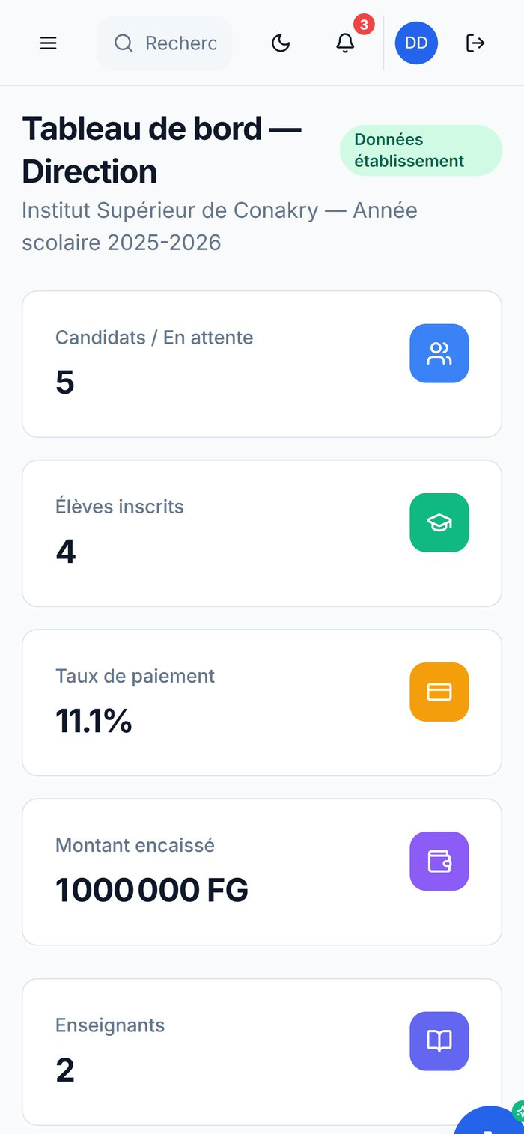
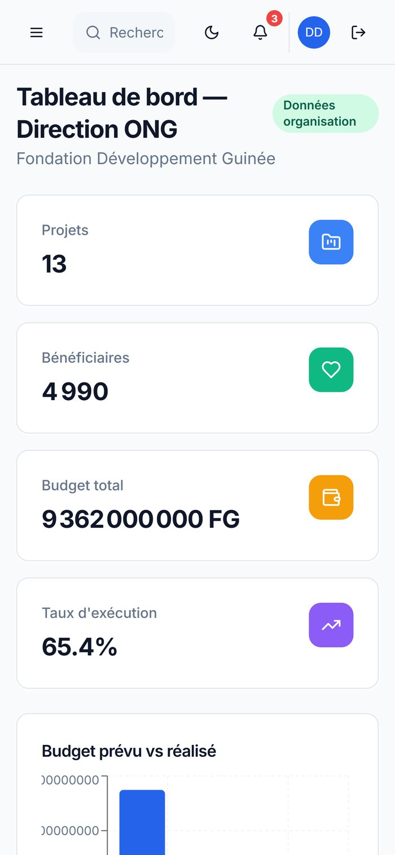
LA SOLUTION
KonaData en bref
Une plateforme, quatre secteurs : écoles, ONG, BTP, PME
Sur ordinateur et sur téléphone, comme une application
Fonctionne en 3G, saisie possible sans réseau
Rapports PDF et PowerPoint générés automatiquement
KonaAI : alertes et synthèses rédigées en un clic
Support local, en français, sur WhatsApp
www.konadatagn.com · WhatsApp +224 628 36 04 35
Notes:
Un seul message à retenir : une donnée saisie une seule fois sert partout, au tableau de bord, au rapport et au partenaire. Insistez sur le terrain guinéen : téléphone, 3G, saisie sans réseau, support local.

Slide 4
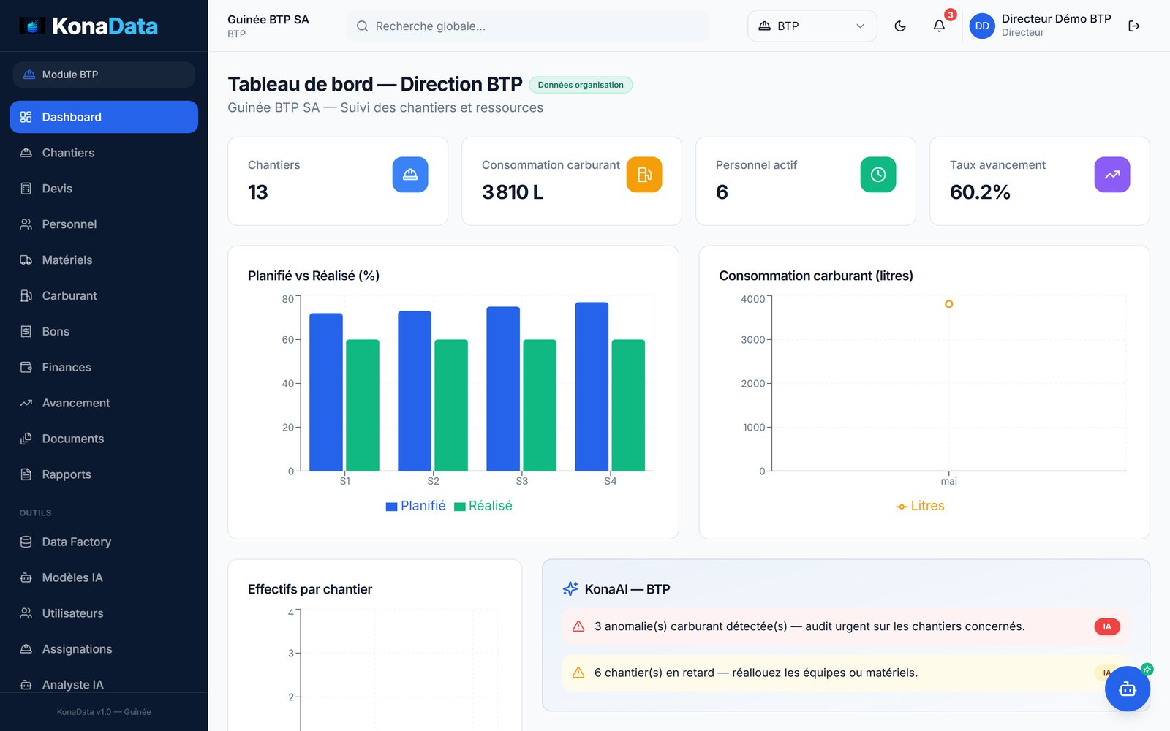
BTP & CHANTIERS
Tous vos chantiers sous contrôle
Suivi quotidien par chantier : avancement, personnel, carburant, livraisons
Devis avec extrait des matériaux calculé à partir des dimensions
Rapports hebdomadaires à annuels en PDF et PowerPoint
Version sans montants pour le client
Alertes sur les consommations de carburant anormales
www.konadatagn.com · WhatsApp +224 628 36 04 35
Notes:
Pour un public d'ingénieurs, c'est la diapositive clé. Montrez qu'on part des données de terrain (saisies sur téléphone par le chef de chantier) pour arriver au rapport envoyé au client, sans ressaisie. Citez le devis : l'extrait des matériaux (ciment, fer, agglos) est calculé à partir des dimensions, pertes incluses.

Slide 5


BTP : EXEMPLES DE DOCUMENTS
Devis et rapports prêts à envoyer
Devis PDF à votre logo : lots, TVA, montant en lettres
Rapport de chantier : prévu et réalisé, photos, synthèse
www.konadatagn.com · WhatsApp +224 628 36 04 35
Notes:
Montrez des documents réels produits par la plateforme (données de démonstration). Si vous avez un ordinateur, ouvrez les PDF du dossier docs/marketing/exemples/btp-rapports et btp-devis pour les faire défiler.

Slide 6
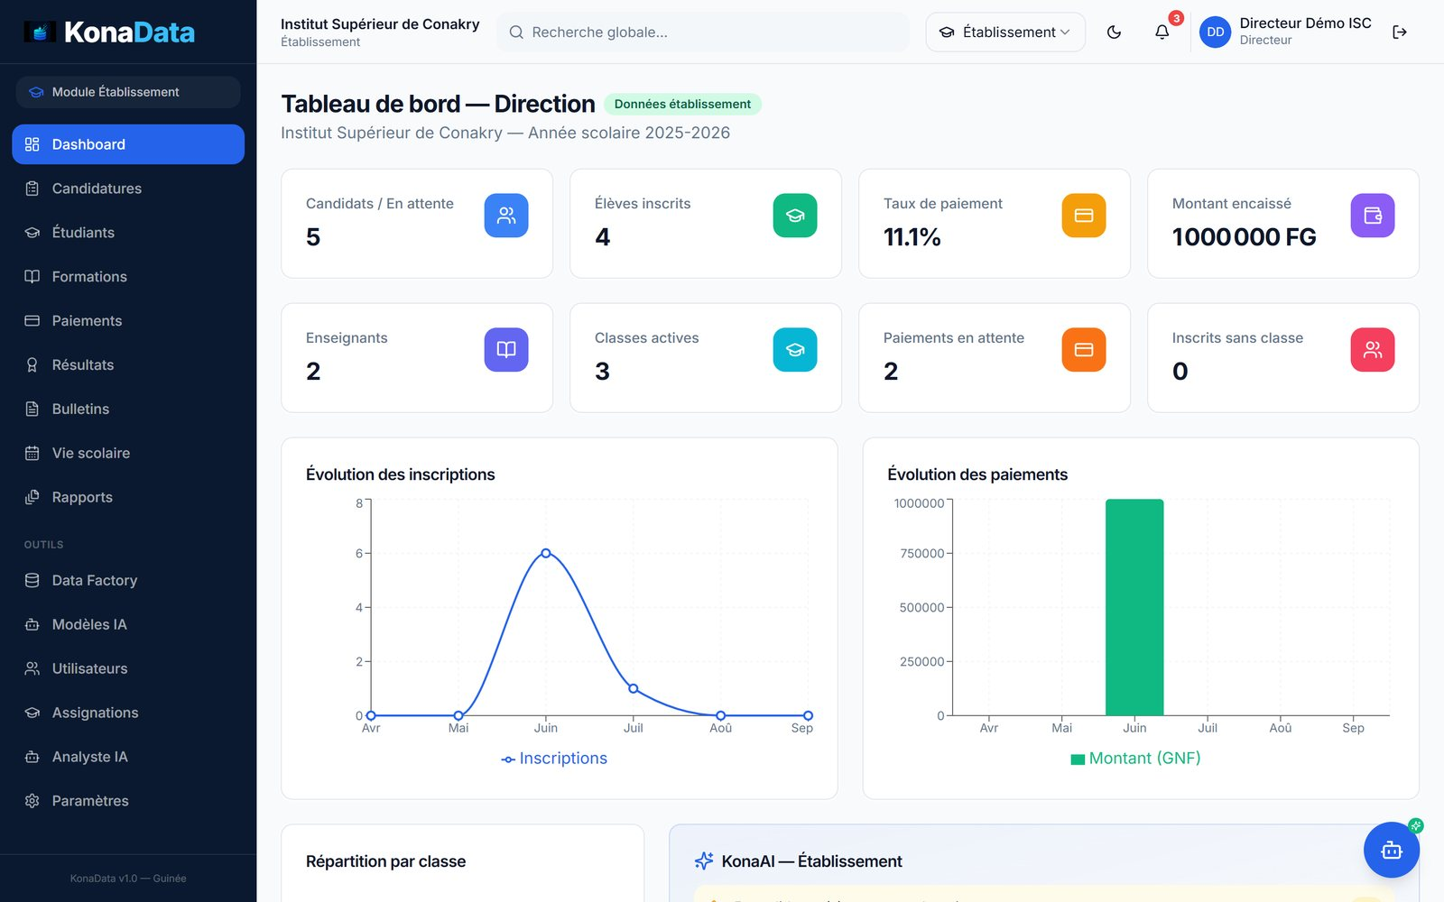
ÉTABLISSEMENTS SCOLAIRES
Toute l’école sur un tableau de bord
Inscriptions et dossiers des élèves
Notes, moyennes et bulletins PDF automatiques
Suivi des paiements de scolarité par classe
Espace parents, élèves et enseignants
Offre de lancement : 12 mois gratuits
www.konadatagn.com · WhatsApp +224 628 36 04 35
Notes:
Point fort pour les directeurs : les bulletins d'une classe entière générés en quelques minutes, et une vue claire des paiements de scolarité. Rappelez les 12 mois gratuits pour les écoles.

Slide 7
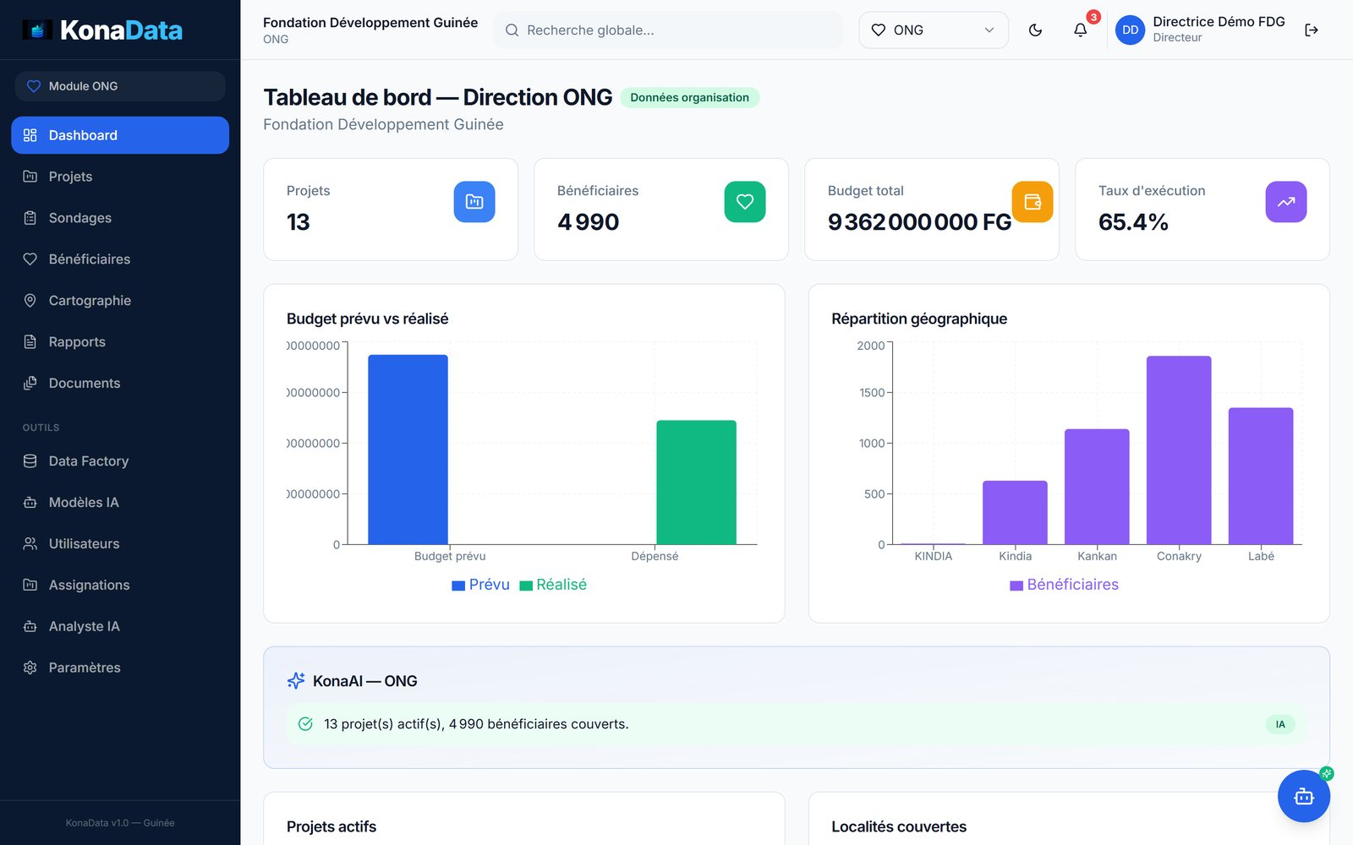
ONG & PROJETS
Du terrain au rapport bailleur
Projets, activités et budget prévu / dépensé
Bénéficiaires par localité, cartographie
Collecte sur téléphone et par QR code, même sans réseau
Sondages et enquêtes
Rapports prêts à partager avec les bailleurs
www.konadatagn.com · WhatsApp +224 628 36 04 35
Notes:
Beaucoup d'ingénieurs travaillent sur des projets d'ONG (eau, assainissement, infrastructures). Insistez sur la fin de la ressaisie : ce qui est collecté sur le terrain alimente directement les indicateurs et le rapport.

Slide 8
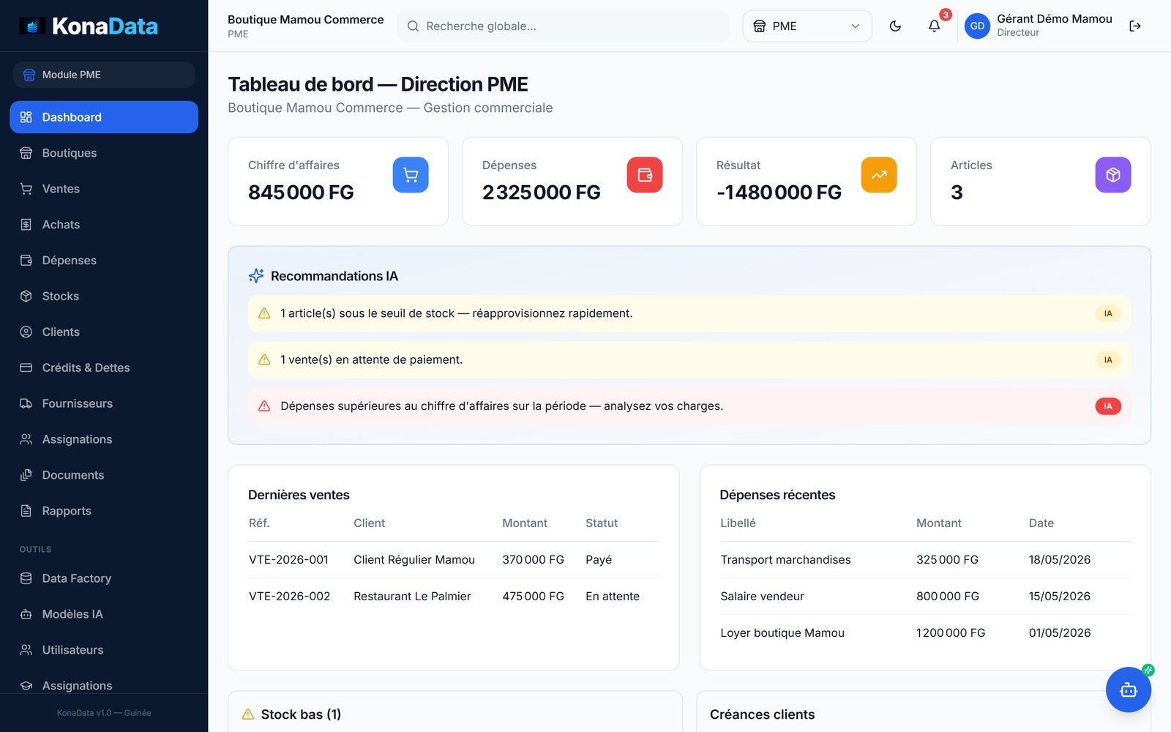
PME & COMMERCE
Votre résultat du mois, en direct
Ventes, achats et dépenses
Stocks avec alerte quand un article est bas
Crédits clients et dettes fournisseurs
Plusieurs boutiques suivies séparément
Recommandations automatiques de KonaAI
www.konadatagn.com · WhatsApp +224 628 36 04 35
Notes:
Question simple à poser : savez-vous exactement ce que vous avez gagné le mois dernier, une fois les achats et les dépenses retirés ? KonaData répond à cette question en temps réel.

Slide 9

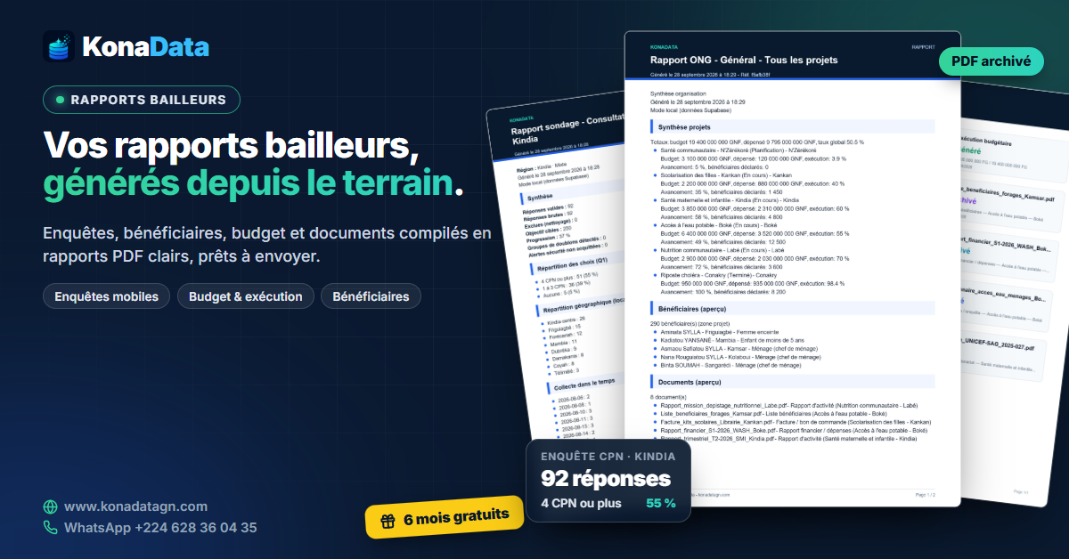
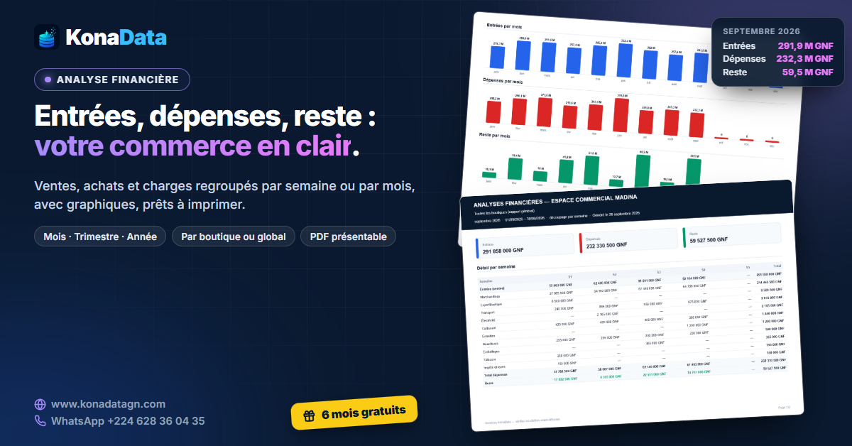
EXEMPLES DE DOCUMENTS
Des documents professionnels, sans mise en page
Bulletin scolaire
Rapport bailleur
Analyse financière PME
www.konadatagn.com · WhatsApp +224 628 36 04 35
Notes:
Ces documents sont générés par la plateforme à partir de données de démonstration. Ils montrent le niveau de qualité que vos membres peuvent remettre à leurs clients, parents d'élèves ou bailleurs.

Slide 10
PENSÉ POUR LA GUINÉE
Un outil conçu pour notre terrain
3G et hors ligne
Français et francs guinéens
Les saisies faites sans réseau partent automatiquement au retour de la connexion.
Montants en GNF, montant en lettres, formats de documents habituels.
Support local
Prix adaptés
Une équipe joignable sur WhatsApp, qui peut se déplacer pour former.
Période gratuite au lancement, puis abonnement mensuel accessible.
www.konadatagn.com · WhatsApp +224 628 36 04 35
Notes:
Répondez ici aux objections habituelles avant qu'elles ne soient posées : le réseau, la langue, le prix, et à qui s'adresser en cas de problème.

Slide 11
PROPOSITION DE PARTENARIAT
Pour les organisations professionnelles
Atelier pratique pour vos membres
Programme pilote réservé
1 heure, sur place ou en ligne : « Du métré au rapport client », « Du terrain au rapport bailleur »…
Accompagnement de 30 jours pour vos adhérents, dans la limite de 10 organisations par secteur.
Un référent KonaData dédié
Retours d’expérience
Un interlocuteur unique pour vos membres, joignable sur WhatsApp.
Présentation des résultats des pilotes à vos membres, avec leur accord.
www.konadatagn.com · WhatsApp +224 628 36 04 35
Notes:
Adaptez cette diapositive à l'organisation en face de vous. L'objectif est de repartir avec une date d'atelier ou une liste de membres volontaires pour le programme pilote. Toute communication commune (logo, citation) se fait uniquement avec leur accord écrit.

Slide 12
PROPOSITION DE PARTENARIAT
Pour les universités et écoles professionnelles
Travaux pratiques
Ambassadeurs étudiants
Séance sur un compte de démonstration : métré et devis, suivi de chantier, rapports.
Des étudiants formés qui présentent l’outil dans leur réseau et leurs stages.
Cas d’étude réels
Liens avec les entreprises
Des jeux de données de démonstration pour les cours de gestion de projet.
Mise en relation avec les entreprises utilisatrices, à discuter ensemble.
www.konadatagn.com · WhatsApp +224 628 36 04 35
Notes:
Pour une université ou une école professionnelle : les étudiants découvrent des outils utilisés en entreprise et deviennent, une fois embauchés, les meilleurs prescripteurs. Proposez une première séance de travaux pratiques à une date précise.

Slide 13
PROGRAMME PILOTE
30 jours pour passer au numérique, accompagné
1
2
3
4
SEMAINE 1
SEMAINE 2
SEMAINE 3
SEMAINE 4
Installation
Formation
Premier document
Bilan
Nous créons votre espace, importons vos listes existantes et ouvrons les comptes de votre équipe.
Une heure par rôle, sur place ou en visio. Votre équipe enregistre ses premières données réelles.
Ensemble, nous produisons votre premier document officiel : rapport, devis, bulletins ou bilan.
Nous mesurons le temps gagné et ce qui reste à ajuster. Vous décidez de la suite, librement.
En plus de la période gratuite : 12 mois gratuits pour les écoles, 6 mois gratuits pour les ONG, le BTP et les PME.
www.konadatagn.com · WhatsApp +224 628 36 04 35
Notes:
Le programme pilote lève la principale barrière : la peur de se lancer seul. Nous faisons l'installation et la formation ; l'organisation n'a qu'à utiliser l'outil sur un cas réel. Distribuez la fiche programme-pilote.pdf.

Slide 14
OFFRE ET TARIFS
Démarrer sans risque
Secteur | Offre de lancement | Ensuite, abonnement mensuel
BTP & chantiers | 6 mois gratuits | à partir de 200 000 GNF / mois
Établissements scolaires | 12 mois gratuits | à partir de 1 500 000 GNF / mois
ONG & projets | 6 mois gratuits | à partir de 500 000 GNF / mois
PME & commerce | 6 mois gratuits | à partir de 200 000 GNF / mois
Activation unique, dans les 2 mois suivant l'inscription. Aucun paiement n'est demandé pour démarrer.
www.konadatagn.com · WhatsApp +224 628 36 04 35
Notes:
Soyez transparent sur les prix : c'est rassurant. La période gratuite s'active une seule fois, dans les 2 mois qui suivent l'inscription. Aucun paiement n'est demandé pour démarrer.

Slide 15

Construisons ensemble
Prochaine étape : fixons une date d’atelier ou de démonstration.
WhatsApp +224 628 36 04 35 · +224 627 71 77 85
contact@konadatagn.com
www.konadatagn.com
konadatagn.com
Simple, connecté, local.
www.konadatagn.com · WhatsApp +224 628 36 04 35
Notes:
Terminez par une proposition concrète : une date d'atelier, une séance de travaux pratiques ou une liste de membres volontaires pour le pilote. Laissez le QR code affiché pendant les questions.

